Slide 1
Кировское областное государственное бюджетное учреждение «Центр сельскохозяйственного консультирования «Клевера Нечерноземья»
Нововведения в законодательстве о фермерском хозяйстве в 2022 году
2022

Slide 2
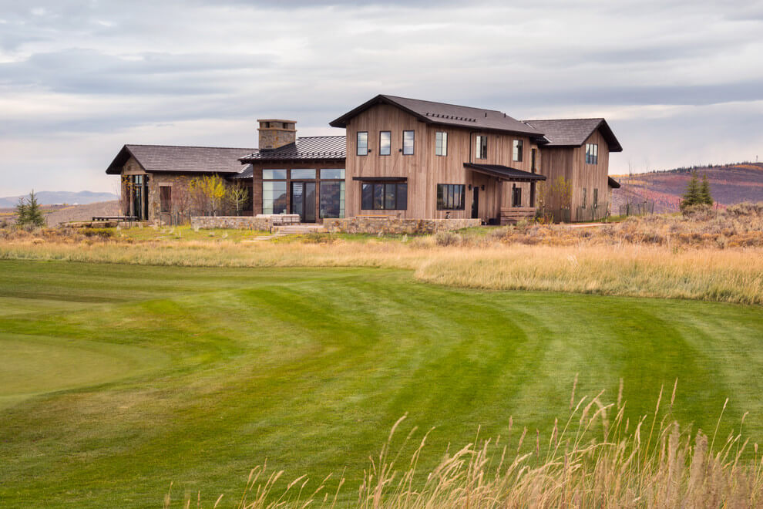
Фермерам разрешат строить жилье на землях сельхозназначения
С 1 марта 2022 года фермеры смогут построить жилые дома для своих семей на земельных участках, расположенных за пределами населённых пунктов и используемых в сельскохозяйственных целях.

Slide 3
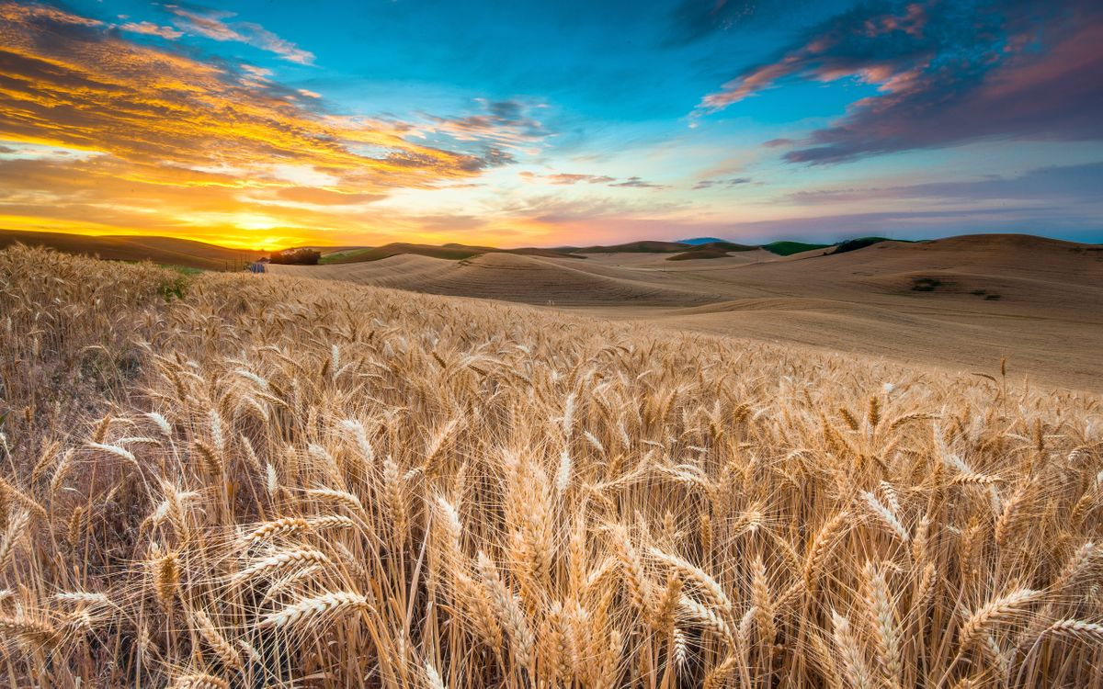
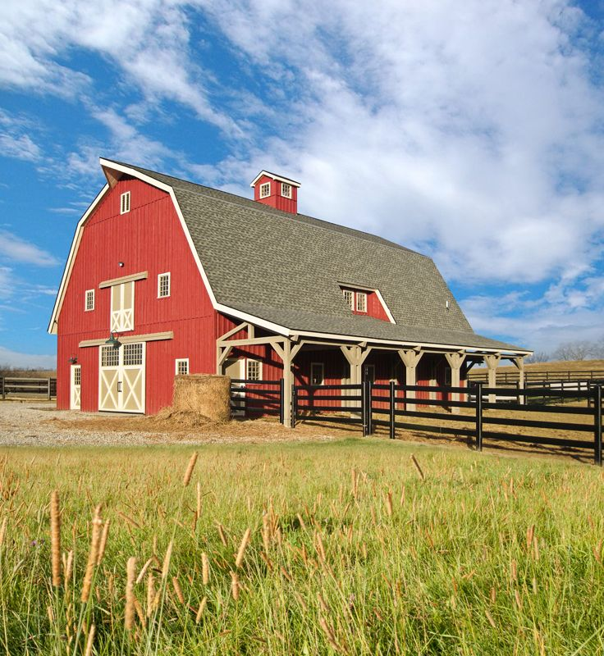
Ограничительные меры в отношении массовой застройки сельскохозяйственных земель
использовать земли
только для КФХ
фермерский дом, ранее возведённый на участке, предназначенном для ведения КФХ, остаётся частью имущества такого хозяйства

Slide 4
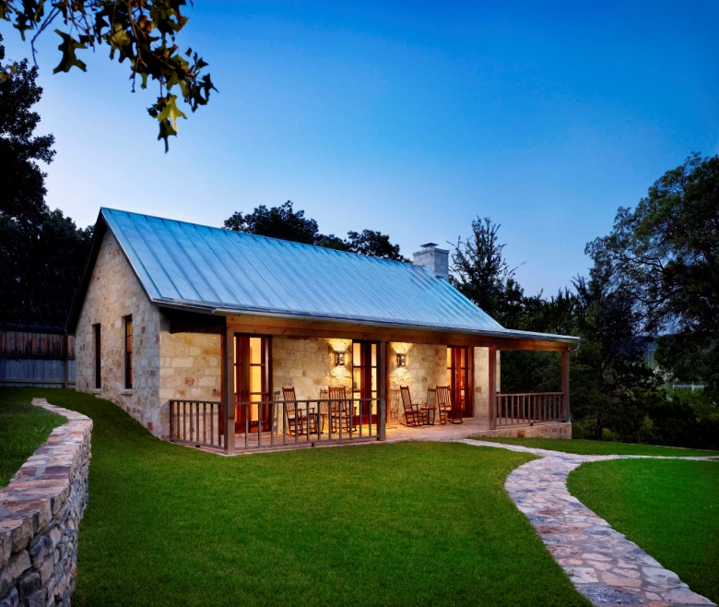
Разрешено строить жилые дома с определенными ограничениями
Один дом до трех этажей на одном участке
.
Не более 0,25 процента от участка
Площадь не более 500 квадратных метров

Slide 5
Поменялись правила проведения кадастровой оценки
С 1 января 2022 года кадастровую оценку земельных участков будут проводить через 4 года
Выписку из Единого государственного реестра недвижимости (ЕГРН) можно заказать» на сайте Росреестра, а так же лично или по почте.

Slide 6
Реализация сельхозпродукции на принадлежащих земельных участках из земель сельскохозяйственного назначения
На земельных участках из земель сельскохозяйственного назначения можно реализовывать сельхозпродукцию собственного производства.
Кому разрешено:
Фермерское хозяйство
Сельскохозяйственный потребительский кооператив
Где можно реализовывать:
В помещениях, расположенных в объектах капитального строительства
В помещениях некапитальных строениях
В помещениях нестационарных торговых объектов
при условиях
размещения на данном земельном участке, не относящемся к сельскохозяйственным угодьям
без проведения работ, связанных с нарушением почвенного слоя земельного участка.

Slide 7
С января 2022 года больничные листы – только в электронной форме

Slide 8
За передачу неверных сведений в ФСС РФ начнут штрафовать
Штрафы
За недостоверные сведения размер штрафа составит 20% от выплаченной суммы ФСС РФ
За отказ в представлении или
несвоевременное представление документов - 200 руб. за один документ
Просрочка предоставления документов – 5000 руб.

Slide 9
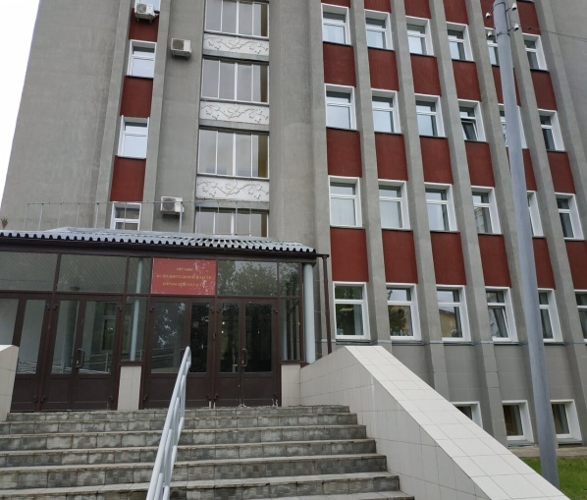
Контакты:
Кировское областное государственное бюджетное учреждение «Центр сельскохозяйственного консультирования «Клевера Нечерноземья»
город Киров, ул. Дерендяева, 23, каб. 203
тел. (8332) 64-02-56
E-mail: kleverkirov@mail.ru
Сайт: www. kleverkirov.ru
юрисконсульт, консультант:
Курочкина Евгения Николаевна
тел. 64-42-41
СПАСИБО ЗА ВНИМАНИЕ!!!

